Slide 1
CS Task 1
First Analysis

Slide 2
Zielbenutzer
Medizinisches Personal
Arzt
MPA
Gesundheitsbeauftragter
Medizinische Kodierer
Administratives Personal
Empfang
Statistiker
Management

Slide 3
Key Features
Patientenmanagement: Die Grundfunktionen fürs Patientenmanagement sind gegeben. Das System zeigt dem medizinischen Personal eine Zusammenfassung mit den wichtigsten Daten zum Patienten an, es können Termine mit einem Patienten vereinbart werden usw.
Patientenüberwachung: Das System warnt das medizinische Personal, wenn ein Patient seine Termine nicht mehr wahrnimmt oder geprüft werden muss ob der Patient eine Gefahr für sich oder andere darstellt.
Managementbericht: Das System liefert dem Management Berichte, welche die aktuelle Situation im Unternehmen wiederspiegeln.

Slide 4
Kritische Erfolgsfaktoren
Patientenadministration
Patientenüberwachung
Benutzerfreundliches GUI
Hohe Zuverlässigkeit
Ausfallsicherheit
Schneller Datenzugriff
Einhaltung der gesetzlichen Rahmenbestimmungen
Datenschutz etc.

Slide 5
Systemkomponenten
Benutzerverwaltung
Patientenverwaltung
Managementansicht / Reporting
Patientendossier
zentrale Datenbank
Schnittstelle zur zentralen Datenbank
Terminverwaltung

Slide 6
Architecture
MHC – PMS Client
MHC – PMS Client
MHC – PMS Client
MHC – PMS Client
MHC – PMS Server
MHC – PMS Datenbank

Slide 7
CS Task 2
First Analysis

Slide 8
Welches Model?
Faktoren | Plangetrieben | Agil
Es handelt sich um einen staatlichen Auftrag (Es wird viel Dokumentation erwartet). | X
Der exakte Umfang ist nicht definiert. |  | X
Die Zeit ist knapp bemessen. |  | X
Das med. Personal hat wenig Erfahrung mit SE und kann daher das GUI nicht zu Projektbeginn abschliessend definieren. |  | X
Das Entwicklungsteam hat wenig Erfahrung in der fachlichen Domäne. |  | X
Zeitaufwand kann nicht genau geschätzt werden. |  | X
Der Zugang zu den Endbenutzer ist erschwert. Diese haben wenig Zeit um am Entwicklungsprozess teilzunehmen. | X
Notes:
Zu viele Anwender an verschiedenen Standorten (macht Terminplanung schwierig)

Slide 9
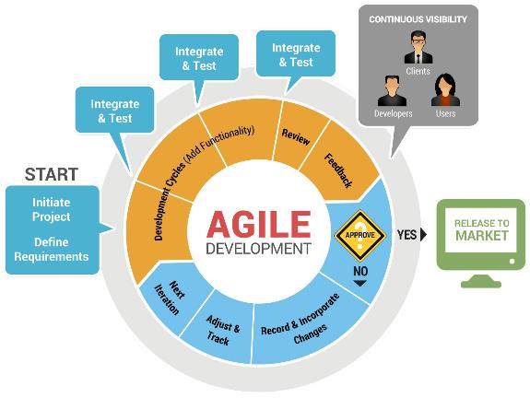
Prozessmodell

Slide 10
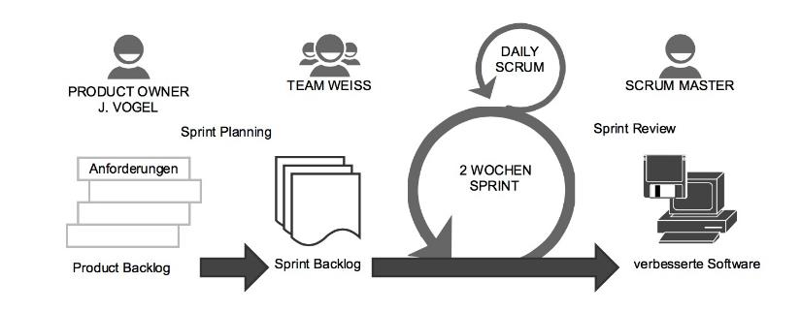
SCRUM

Slide 11
Activities I
Projektstart
Benutzeransprüche bestimmen
Gesetzliche Anforderungen festlegen
Verfügbare Ressourcen bestimmen
Zusammenarbeit im Entwicklerteam festlegen
Ansprechpartner beim Kunden definieren
Notes:
Änderungen der Umwelt: Zum Beispiel Gesetzesänderungen!

Slide 12
Activities II
Sprint 1
Benutzeroberfläche realisieren
Akzeptanz der Benutzeroberfläche prüfen
Sprint 2
Patientenverwaltung realisieren
Klinische Administration
Buchhalterische Administration
Sprint 3
Terminverwaltung realisieren
Sprint 4
Statistikmodul
Sprint 5
Optionale Anforderungen umsetzen
Enddatum: 11. Dezember 2015
Notes:
Änderungen der Umwelt: Zum Beispiel Gesetzesänderungen!

Slide 13
Abhängigkeiten
Benutzeroberfläche
Die Benutzeroberfläche ist abhängig von folgenden Komponenten:
Middleware (Patientenverwaltung, Terminverwaltung)
Datenbank
Middleware
Die Middleware ist abhängig von der Datenbank.
Datenbank
Die Datenbank hat keine technische Abhängigkeit von anderen Komponenten.
Notes:
Änderungen der Umwelt: Zum Beispiel Gesetzesänderungen!

Slide 14
Interaktionen I
Auftraggeber:
Einführung in die agile Softwareentwicklung
Kostenrahmen des Projekts klären (wie wird das Projekt verrechnet)
Informationssicherheit und Datenschutz Anforderungen bestimmen.
Weitere Bedingungen bestimmen (muss das Projekt Open Source sein usw.)
Regelmässige Information der Verantwortlichen auf Seite Auftraggeber

Slide 15
Interaktionen II
Benutzer:
Informieren der Benutzer über das Projekt
Auswahl der Testgruppe
Release Zyklus bestimmen
Anforderungen bestimmen (GUI, nächstes Ziel usw.)
Zwischenversionen ausliefern
Feedback einholen
Super User ausbilden

Slide 16
Interaktionen III
Management:
Aufwands- /Ertragsrechnung
Regelmässige Reports über den Projektverlauf
Terminplanung
Ressourcenplanung

Slide 17
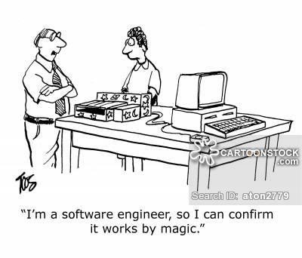
Ende

